Slide 1
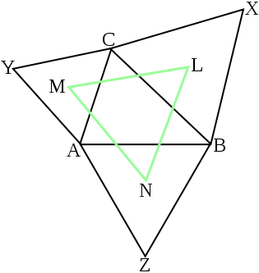
МБОУ «Средняя общеобразовательная школа № 34 с УИОП»
Теорема Наполеона
Выполнили:
Югов Иван, обучающийся 10 «Б»
Малахова Наталья, обучающаяся 9 «А»
Преподаватели:
Прудских Анна Георгиевна
Шенцева Татьяна Александровна
Старый Оскол
2013 г.

Slide 2
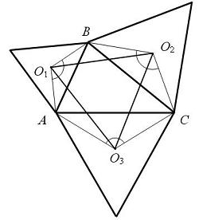
Цель:
изучение теоремы Наполеона и рассмотрение нескольких геометрических задач, составленных им; доказать теорему Тебо с помощью теоремы Наполеона.

Slide 3
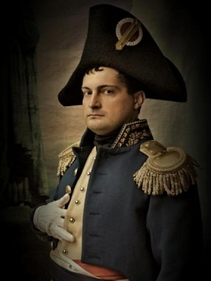
Задачи:
изучить имеющуюся литературу по данной теме;
доказать теорему Наполеона с использованием геометрических преобразований ;
решить задачу Наполеона о равных треугольниках при искомой точке;
решить задачу Наполеона о квадрате, вписанном в окружность;
доказать теорему Тебо, с помощью теоремы Наполеона;
рассмотреть любимую головоломку Наполеона «Танграм».

Slide 4
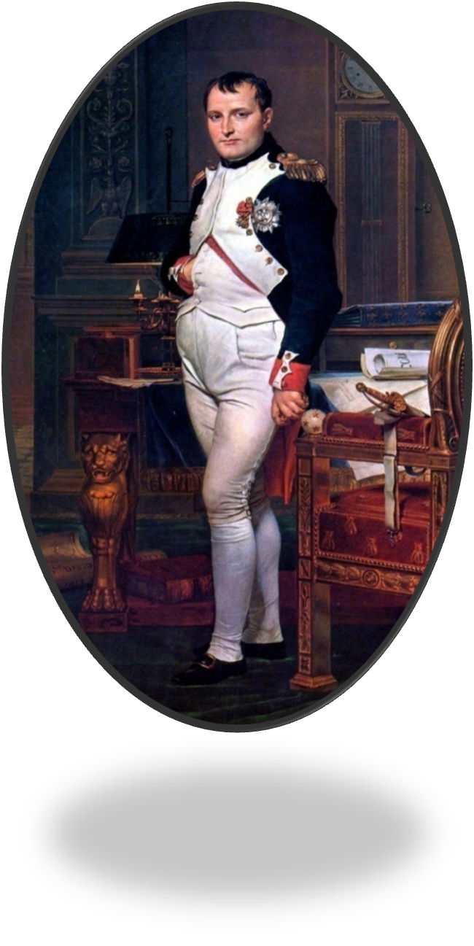
Биография
Французский император, гениальный полководец. Родился в семье мелкопоместного дворянина. В 1785 г. в чине поручика окончил Парижскую военную школу, служил в полку в Южной Франции.
Был произведен в капитаны и направлен в войска, осаждавшие Тулон, захваченный англичанами.

Slide 5
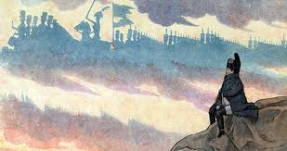
Благодаря плану, разработанному Наполеоном, англичанам пришлось срочно покинуть город. Тулон пал, а сам Наполеон, которому было всего 24 года, был сразу же произведен в бригадные генералы. В 1795 г. решительно подавил монархистский мятеж в Париже, после чего был назначен главнокомандующим армией в Италии.

Slide 6
Теорема Наполеона:
«Если на каждой стороне произвольного треугольника построить по равностороннему треугольнику, то треугольник с вершинами в центрах равносторонних треугольников — тоже равносторонний»

Slide 7
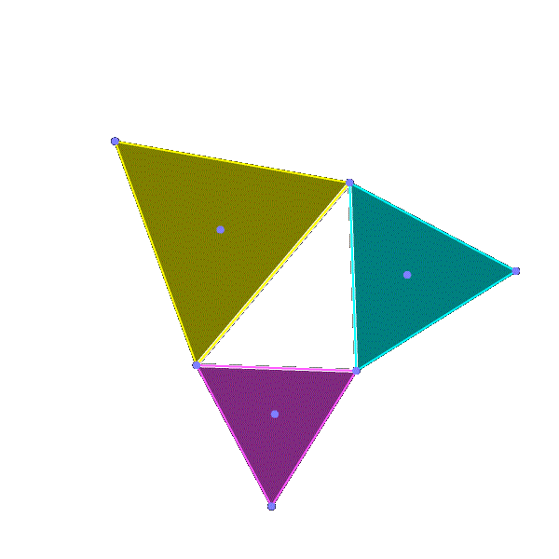
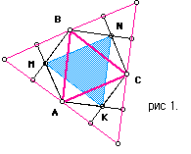
Доказательство
Пусть М, N, К - центры равносторонних треугольников. Выполним дополнительное построение: соединим точки М, N, К с ближайшими (к каждой из них) двумя вершинами треугольника АВС и между собой (рис.1)

Slide 8
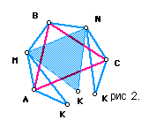
По свойствам равностороннего (правильного) треугольника АМ=МВ, ВN=NС, СК= КА; угол АМВ равен углу ВNС равен углу СКА равен 120°, а их сумма равна 360°. Выделим шестиугольник АМВNСК, а внешние к нему невыпуклые четырёхугольники отбросим. Получим фигуру, изображённую на рис.2

Slide 9
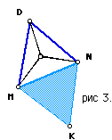
Отсекая теперь от этого шестиугольника треугольники МАК и NСК, перемещая их в плоскости в положение, которое указано на рис.3, получаем четырёхугольник МDNK.
Отрезок МN делит его на два равных (по трем сторонам) треугольника. Углы DNK и DМК равны 120° каждый. Поэтому углы NМК и МNК равны 60° каждый. Следовательно, треугольник МNК равносторонний, что и требовалось доказать

Slide 10
ЗАДАЧА О РАВНЫХ ТРЕУГОЛЬНИКАХ ПРИ ИСКОМОЙ ТОЧКЕ
В треугольнике ABC найти точку F, такую, что сумма расстояний от F до вершин A, B и C будет минимальна.
Решение данной задачи имеет единственное ограничение: наибольший угол треугольника должен быть меньше 120 °.

Slide 11
Решение:
Пусть F - произвольная точка внутри треугольника. Повернем треугольник ABF вокруг вершины B наружу на 60°.
В этом случае AF = A'F' и BF = B'F' по построению, BF = F'F, потому что треугольник BFF' равносторонний, значит сумма расстояний от F до A, B, C равна длине ломаной A'F'FC.
Эта сумма станет минимальной, если F примет такое положение, что ломаная станет прямой. Для этого нужно, чтобы участок AF'F стал прямым, т. е. чтобы ∠ A'F'B и, следовательно, ∠ AFB равнялся 120°.
Необходимо еще, чтобы участок F'FC стал прямым, т. е. ∠ BFC равнялся 120°. Третий угол при точке F автоматически станет равным 120°. Итак, доказано, что все три угла при искомой точке F равны 120°.

Slide 12
ЗАДАЧА О КВАДРАТЕ, ВПИСАННОМ В ОКРУЖНОСТЬ
Необходимо найти вершины квадрата, вписанного в окружность с отмеченным центром

Slide 13
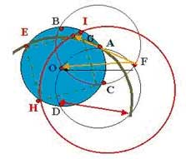
Решение, предложенное американским математиком Ф. Чини:
1.Выбрать на окружности произвольную точку А. Провести через нее окружность того же радиуса, что и первая.
2. Затем из точки пересечения второй окружности с первой (точки E - первая вершина) провести третью окружность, пересекающую первую окружность (в точке D).
3. Провести из этой точки D первую дугу (DA), пересекающую первую исходную окружность в точке E (вторая вершина квадрата).
4. Из точки F - как из центра пересечения второй и третьей окружности (внешней по отношению к первой) провести дугу радиусом FO в точке G. 5.Оставшиеся две вершины квадрата H, I, вписанного в исходную окружность, получите, проведя дугу радиуса CG с центром в точке C

Slide 14
ТЕОРЕМА ТЕБО
Теорема Тебо.
Центры квадратов, построенных на сторонах параллелограмма вне его, являются вершинами квадрата

Slide 15
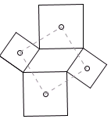
Пусть K, L, M, N — центры квадратов, построенных соответственно
на сторонах AB BC, CD, DA параллелограмма ABCD; O — центр параллелограмма. Применив теорему для треугольников ABK, BCL, CAO,
построенных на сторонах треугольника ABC, получаем, что треугольник
KOL — равнобедренный прямоугольный с прямым углом O. Аналогично,
треугольники LOM, MON, NOK — равнобедренные прямоугольные с прямым углом O.
Другое решение можно получить, заметив, что KAN и KBL —
равные треугольники, получающиеся друг из друга поворотом на 90◦.

Slide 16
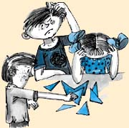
Головоломка Наполеона ("Танграм")
Наполеон любил задавать своим офицерам и эту головоломку: какие плоские геометрические фигуры можно построить из девяти предложенных в россыпь деталей

Slide 17
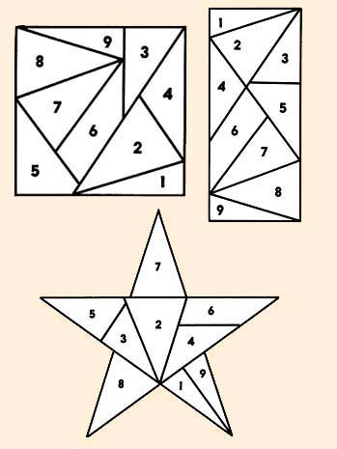
Маршал Даву, сумел собрать из предложенных деталей квадрат
Мюрат - квадрат, и прямоугольник.
Позже нашелся полковник, построивший звезду.
Но никто до сих пор не сумел построить из этих деталей треугольник, ромб или трапецию... И возникает вопрос можно ли построит треугольник вообще?

Slide 18
Но перед решением головоломки обратите внимание на градусы углов.
18:36:90:108:126:144- они все кратны
18-ти

Slide 19
Задачи, решаемые с помощью теоремы Наполеона:
1. На боковых сторонах трапеции ABCD построены треугольники ABE
и CDF так, что AE || CF и BE || DF. Докажите, что если E лежит на
стороне CD, то F лежит на стороне AB.
2. (З. Насыров) (задачник ”Кванта” 1992 г.) Круг поделили xордой AB
на два круговых сегмента и один из ниx повернули вокруг точки A на неко-
торый угол. Пусть при этом повороте точка B перешла в точку D. Докажи-
те, что отрезки, соединяющие середины дуг сегментов с серединой отрезка
BD, перпендикулярны друг другу.
3. (А. Заславский) (Геометрическая олимпиада им. И. Ф. Шарыгина)
На описанной окружности треугольника ABC взяты точки A₁, B₁, C₁ так,
что AA₁, BB₁ и CC₁ пересекаются в одной точке. При отражении A₁, B₁,
C1 относительно сторон BC, CA, AB соответственно получаются точки A₂,
B₂, C₂. Докажите, что треугольники A₁B₁C₁ и A₂B₂C₂ подобны

Slide 20
4. Через вершину A треугольника ABC проведены прямые l1 и l2, симметричные относительно биссектрисы угла A. Докажите, что проекции точек B и C на l1 и l2 соответственно, середина стороны BC и основание высоты, опущенной из вершины A, лежат на одной окружности.
5. Во вписанном четырехугольнике ABCD диагонали пересекаются в точке E, K и M —середины сторон AB и CD, L и N — проекции E на BC и AD. Докажите, что KMLN.

Slide 21
Вывод
Теорему приписывают Наполеону, хотя впервые она была опубликована У.Резерфордом в 1825 году. Теорема вполне могла быть сформулирована если не самим Наполеоном, то кем-то из его ученых. Известно, что сам Наполеон был отличным артиллеристом и широко привлекал ученых к решению различных прикладных задач.

Slide 22
Список литературы
1 Ришелье. Оливер Кромвель. Наполеон I. Князь Бисмарк: Биогр. Р 57 очерки. - М.: Республика, 1994.-320 с.: ил.
2.Энциклопедический словарь юного математика, 2-е изд., исп.и доп./Сост. Э-68 А.П. Савин. - М.: Педагогика, 1989.-352 с.: ил., стр 298.
3.Заславский А.А., Протасов В.Ю., Шарыгин Д.И. — Геометрические олимпиады им. И.Ф. Шарыгина - М.: МЦНМО, 2007 г.- 152 с.
4.Задача Наполеона. Квант, № 6, 1972, Березин В.Н.
http://napaleon.ru/napoleon
5.Е. Андреева «Головоломка Наполеона» http://jtdigest.narod.ru/dig2_02/napol.htm
6.Н.Н.Никитин, Г.Г.Маслова. Сборник задач по геометрии. Задача № 31. http://oldskola1.narod.ru/NiktinZ/d05.htm
7.Теорема Тебо 1. http://ru.wikipedia.org/wiki/%D2%E5%EE%F0%E5%EC%E0_%D2%E5%E1%EE
8.Анимация теоремы Наполеона
http://files.school-collection.edu.ru/dlrstore/02b7798e-607d-88ff-f603-9526ec4cf0bb/napoleon.html
9. Задача/Теорема Наполеона
http://webgrossmeister.dreamwidth.org/5035.html
10. Задача о квадрате, вписанном в окружность.
http://uchinfo.com.ua/zadachi/zadachi3.htm

